Slide 1
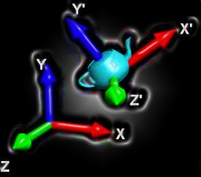
Розв’язування задач.
вектори в просторі та площині.
ПОВТОРЕННЯ.

Slide 2
“Ми ніколи не станемо
математиками,
навіть знаючи напам'ять
усі чужі доведення,
якщо наш розум не здатний
самостійно розв'язувати
які б то не було проблеми”
Рене Декарт

Slide 3
Додавання векторів. Правило трикутника.
b
Дано: a, b
a
Побудувати: c = a + b
Побудова:
b
с
a + b = c
a

Slide 4
Додавання векторів. Правило паралелограма.
b
Дано: a, b
a
Побудувати: c = a + b
Побудова:
с
a + b = c
a
b

Slide 5
У просторі.
Правило паралелепіпеда.
М
В
О

Slide 6
Знайдіть C - середину відрізка АВ
А (2;3;4) і В (6; 5; 2)

Slide 8
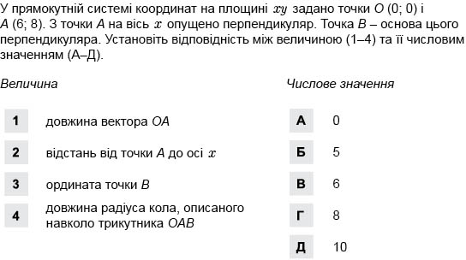

Slide 11
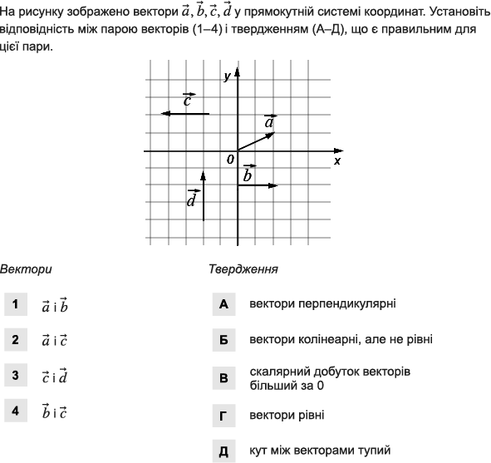

Slide 15
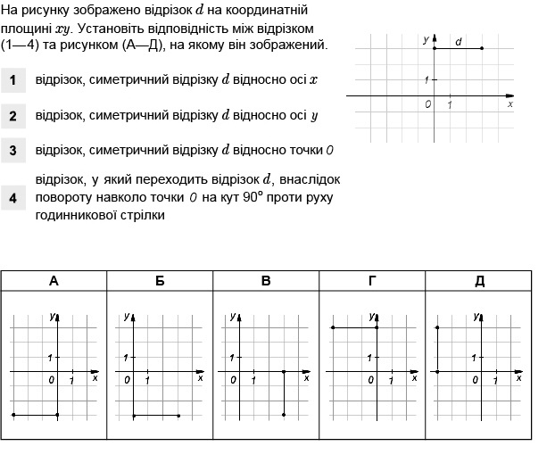
3
1
2
4

Slide 16
Працюємо устно.

Slide 17
Визначення координат точок.
z
В₁ (1; 0; 1)
B (0;0;1)
С (0; 1; 0)
D (0;1;1)
B₁ - ?
D₁ - ?
С₁ (1; 1; 0)
D₁ (1; 1; 1)
A (0;0;0)
C - ?
у
A₁ (1;0;0)
C₁ - ?
х

Slide 18
Тестові вправи. Належність точок осям координат та площинам.
1.Яка з наведених точок належить координатній осі Ох ?
А) А(1;-5;0), Б) В(5;0;-4), В) С(-9;0;0), Г) D(0;-8;0)
В
2.Яка з наведених точок належить координатній площині хz ?
A) A(0;-7;0), Б) В(4;0;-1), В) С(3;-4;3), Г) D(0;9;1)
Б
3.Яка з наведених точок належить координатній осі Оу ?
А.(2;0;-3) Б.В(0;-4;0) В.С(3;1;-1) Г. D(0;9;1)
Б
4.Яка з наведених точок належить координатній площині yz?
A. A(0;3;1) Б. В(2;0;0) В.(1;1;6) Г. D(5;-3;-3)
А

Slide 19
Тренувальні вправи, письмово.
z
Ребро куба дорівнює 10. Записати координати точок А, В, С, D, K, L, M, N.
L
K
P
M
N
C
В
O
y
D
A
x
А(5;5;0), B(-5;5;0), C(-5;-5;0), D(5;-5;0), O(0;0;0), P(0;0;10), N(5;5;10), K(-5;5;10), L(-5;-5;10), M(5;-5;10)

Slide 20
№ 1. Знайти координати вектора , якщо М(-5; -9; 4) і F(-2; 1; -3).
Відповідь:
№ 2. Дано точки М(-3; 2; z), N(4; -6; 3), К(х; 1; -10), Е(2; у; -15). Знайти х, у, z, якщо .
Відповідь: х = 9, у = 9, z = -2.

Slide 21
№ 3. Серед векторів
знайти такі, що мають
однаковий модуль.
№ 3. Серед векторів
знайти такі, що мають
однаковий модуль.
Відповідь:

Slide 22
Рівняння у просторі.
сфери
площини
прямої

Slide 23
Складіть рівняння сфери з радіусом 5 і з центром у точці.
А (1;2;3)
В(-1;3;5)

Slide 24
Пряму задано рівнянням .
А(3;y;z) і B(13;y;z) точки прямої. Знайдіть y та z.

Slide 25
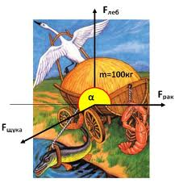
Домашнє завдання.
РОБОЧИЙ ЗОШИТ З МАТЕМАТИКИ Тема 9. ст. 97, тест в Мудле.

Slide 26
Повторення.

Slide 27
Знайти всі невідомі кути.
Паралелограм
Прямокутник
Ромб
Квадрат
1
2
3
4
В
С
F
C
D
N
P
0
20
0
E
40
K
0
20
0
K
40
M
А
D
F
E
L
5
C
6
7
F
8
B
N
P
0
20
C
D
E
E
K
O
A
D
M
K
L
F
E

Slide 28
Співвідношення між сторонами та кутами у прямокутному трикутнику.
7
8
9
хдм
4см
2дм
α
хсм
хсм
α
3см
α
10
11
12
α
2м
хм
хм
1м
45⁰
хм
45⁰
1м

Slide 29
Дякую за працю.

